Slide 1

28
Tuần
Bài
17
NHỮNG CÁCH CHÀO ĐỘC ĐÁO
Lớp học viết thư
Tiết 4
SáchTiếng Việt 2 trang 79

Slide 2


Thứ ba ngày 29 tháng 3 năm 2022
Vở
Tiếng Việt
Nói và nghe
Kể chuyện: Lớp học viết thư

Slide 3

Mục tiêu cần đạt
Bài 17
Bài 17: Nói và nghe: Lớp học viết thư - Tiết 4 (trang 79 sgk TV 2 tập 2)
- Biết được các chi tiết trong chuyện qua tranh minh hoạ.
- Kể lại được từng đoạn của câu chuyện dựa vào tranh.
- Hiểu được tình cảm thân thiện của thầy giáo sẻ, biết sơ giản cách viết một bức thư.

Slide 4

Khởi động
Hát và múa
Lớp chúng mình đoàn kết

Slide 5



Slide 6

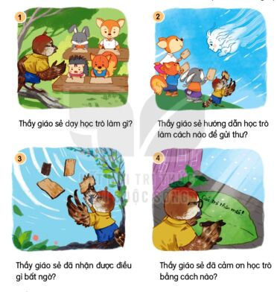
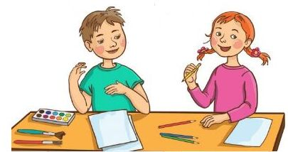

BÀI 17: LỚP HỌC VIẾT THƯ
1. Nghe kể chuyện
LỚP HỌC VIẾT THƯ
( Theo Tun Te-le-gơn)
- Tranh vẽ cảnh ở đâu?
- Trong tranh có những ai? Họ đang làm gì?
http://tieuhocvn.info

Slide 7
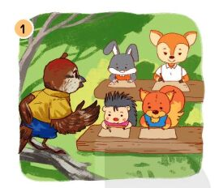
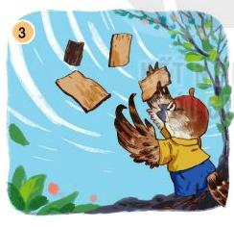
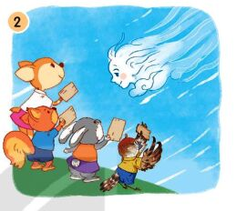
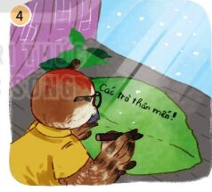
BÀI 17: LỚP HỌC VIẾT THƯ
1. Nghe kể chuyện
Thầy giáo sẻ dạy học trò làm gì?
Thầy giáo sẻ hướng dẫn học trò làm cách nào để gửi thư?
Thầy giáo sẻ đã nhận được điều gì bất ngờ?
Thầy giáo sẻ đã cảm ơn học trò bằng cách nào?
http://tieuhocvn.info

Slide 8
BÀI 17: LỚP HỌC VIẾT THƯ
1. Nghe kể chuyện
- Thầy giáo sẻ dạy học trò ...
- Thầy giáo sẻ hướng dẫn học trò...
- Thầy giáo sẻ đã nhận được ...
- Thầy giáo sẻ đã cảm ơn học trò...
http://tieuhocvn.info

Slide 9
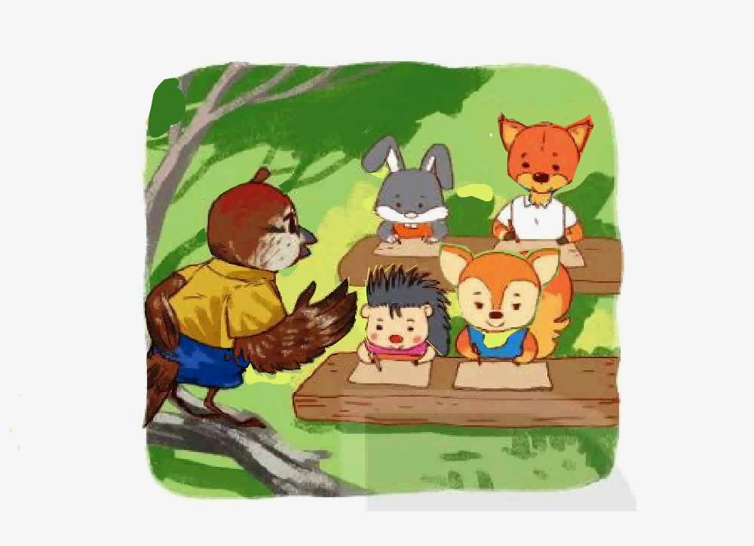
BÀI 17: LỚP HỌC VIẾT THƯ
1. Nghe kể chuyện
LỚP HỌC VIẾT THƯ
1
Một ngày đẹp trời, sẻ mời các con vật muốn tập viết thư qua học lớp thầy sẻ.
Mỗi con vật được phát một cái bút và một miếng vỏ cây sồi. Thầy sẻ nói: “Nào ta bắt đầu.”. Học trò nắm chặt bút và chăm chú lắng nghe.
- Các bạn nhớ, khi bắt đầu viết thư, cho bạn bè chẳng hạn, thì phải có Cậu thân mến! - sẻ bắt đầu. Tất cả các con vật tỉ mẩn viết: Cậu thân mến!.
http://tieuhocvn.info

Slide 10
BÀI 17: LỚP HỌC VIẾT THƯ
1. Nghe kể chuyện
Sẻ ngẫm nghĩ rồi nói:
- Rồi hỏi thăm, ví dụ như Cậu khoẻ chứ?
Các con vật lại cắm cúi viết.
Sẻ hài lòng:
- Hãy viết bất cứ điều gì các bạn muốn, rồi đề tên các bạn ở cuối thư nhé!
Các con vật sốt sắng gật gù, cố gắng khắc ghi từng lời.
1
http://tieuhocvn.info

Slide 11
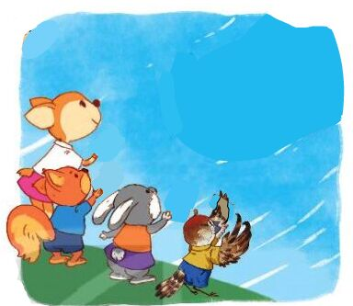


BÀI 17: LỚP HỌC VIẾT THƯ
1. Nghe kể chuyện
2
Sau đó, sẻ hướng dẫn các con vật cách nhờ gió gửi thư. Các con vật cảm ơn sẻ và trở về nhà.
http://tieuhocvn.info

Slide 12
BÀI 17: LỚP HỌC VIẾT THƯ
1. Nghe kể chuyện
3
Sẻ vừa về tới nhà thì các lá thư mà học trò gửi tới cho mình được gió chuyển đến.
4
Sẻ cảm động lắm, gửi lại thư cho từng trò, trên đó viết những chữ to tướng:
“Các trò thân mến!
Cảm ơn các trò rất nhiều!
Thầy giáo sẻ”.
Cảm ơn các trò
http://tieuhocvn.info

Slide 13
BÀI 17: LỚP HỌC VIẾT THƯ
1. Nghe kể chuyện
Từ ngữ:
1
- tỉ mẩn : cẩn thận, nắn nót, làm một cách cẩn thận.
- Sốt sắng: có ý vội vã, muốn nói, muốn trình bày ngay.
http://tieuhocvn.info

Slide 14

BÀI 17: LỚP HỌC VIẾT THƯ
2
Kể lại từng đoạn của câu chuyện theo tranh
Nhớ lại nội dung câu chuyện
Dựa vào gợi ý dưới mỗi tranh
- Chọn 1- 2 tranh để kể lại đoạn đó
http://tieuhocvn.info

Slide 15
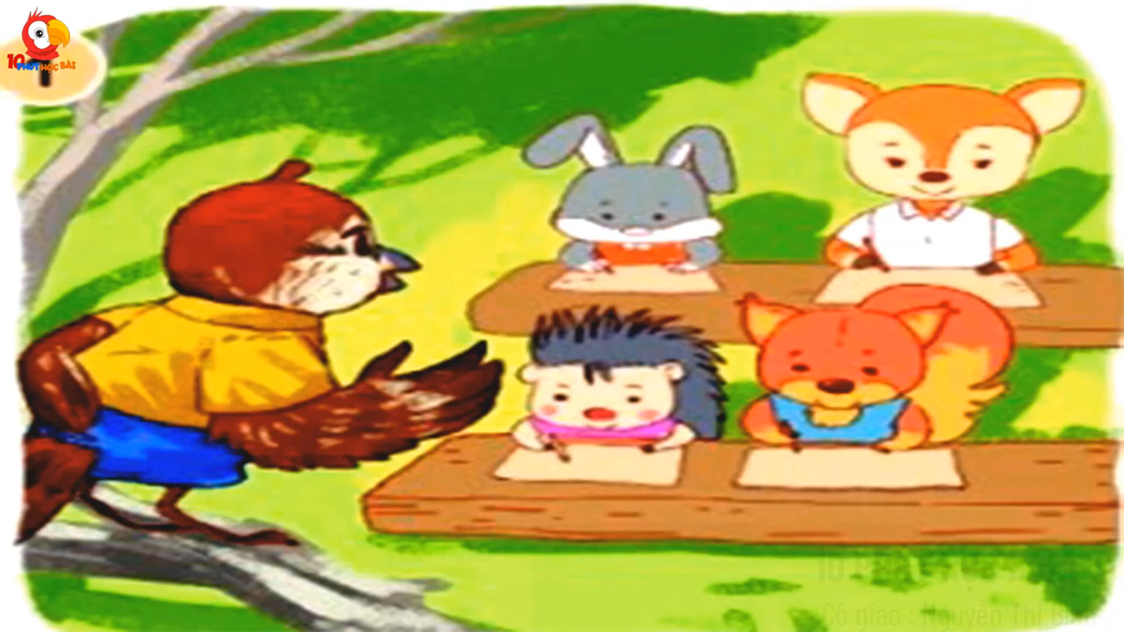

Slide 16


BÀI 17: LỚP HỌC VIẾT THƯ
2
Kể lại từng đoạn của câu chuyện theo tranh
Em tập kể đoạn với gợi ý dưới tranh
http://tieuhocvn.info

Slide 17



BÀI 17: LỚP HỌC VIẾT THƯ
2
Kể lại từng đoạn của câu chuyện theo tranh
Chúng ta kể
nối tiếp câu chuyện theo tranh
Tớ kể tranh 2 và 3
Mình kể tranh cuối
http://tieuhocvn.info

Slide 18

BÀI 17: LỚP HỌC VIẾT THƯ
Lưu ý khi kể - nghe:
- Em kể cho bạn đủ nghe, rõ ràng, kể về những điều em đã biết theo điều gợi ý hay tranh vẽ.
- Em chăm chú nghe bạn nói, có thể hỏi bạn về điều bạn vừa kể.
http://tieuhocvn.info

Slide 19
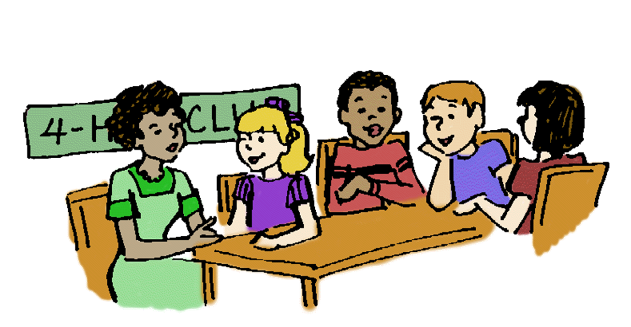
BÀI 17: LỚP HỌC VIẾT THƯ
Nội dung
câu chuyện muốn kể cho em điều gì ?
Bạn thích chi tiết nào?
Lớp học của thầy giáo sẻ như thế nào?
http://tieuhocvn.info

Slide 20



BÀI 17: LỚP HỌC VIẾT THƯ
Kể cho người thân về thầy giáo sẻ trong câu chuyện trên
http://tieuhocvn.info

Slide 21

BÀI 17: NHỮNG CÁCH CHÀO ĐỘC ĐÁO
Em đã học được gì?
- Biết được các chi tiết trong chuyện qua tranh minh hoạ.
- Kể lại được từng đoạn của câu chuyện dựa vào tranh.
- Hiểu được tình cảm thân thiện của thầy giáo sẻ, biết sơ giản cách viết một bức thư.
http://tieuhocvn.info

Slide 22







Củng cố - Dặn dò
- Nhận xét tiết học
- Vận dụng
Chuẩn bị bài sau: Bài 18 ( tiết 1 + 2)- Đọc: Thư viện biết đi ( trang 80)

